Slide 1
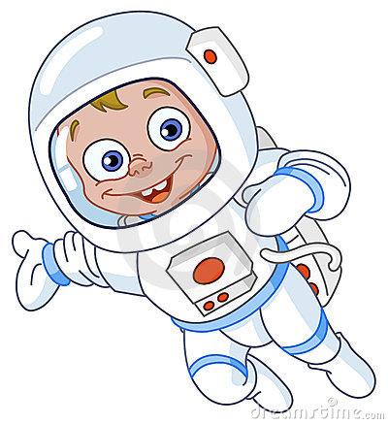
Презентация для дошкольников «Путешествие в Космос»
Подготовила воспитатель высшей
кв. категории Мещерякова Е.Н.
МКДОУ «Липковский д/с «Ласточка»

Slide 2
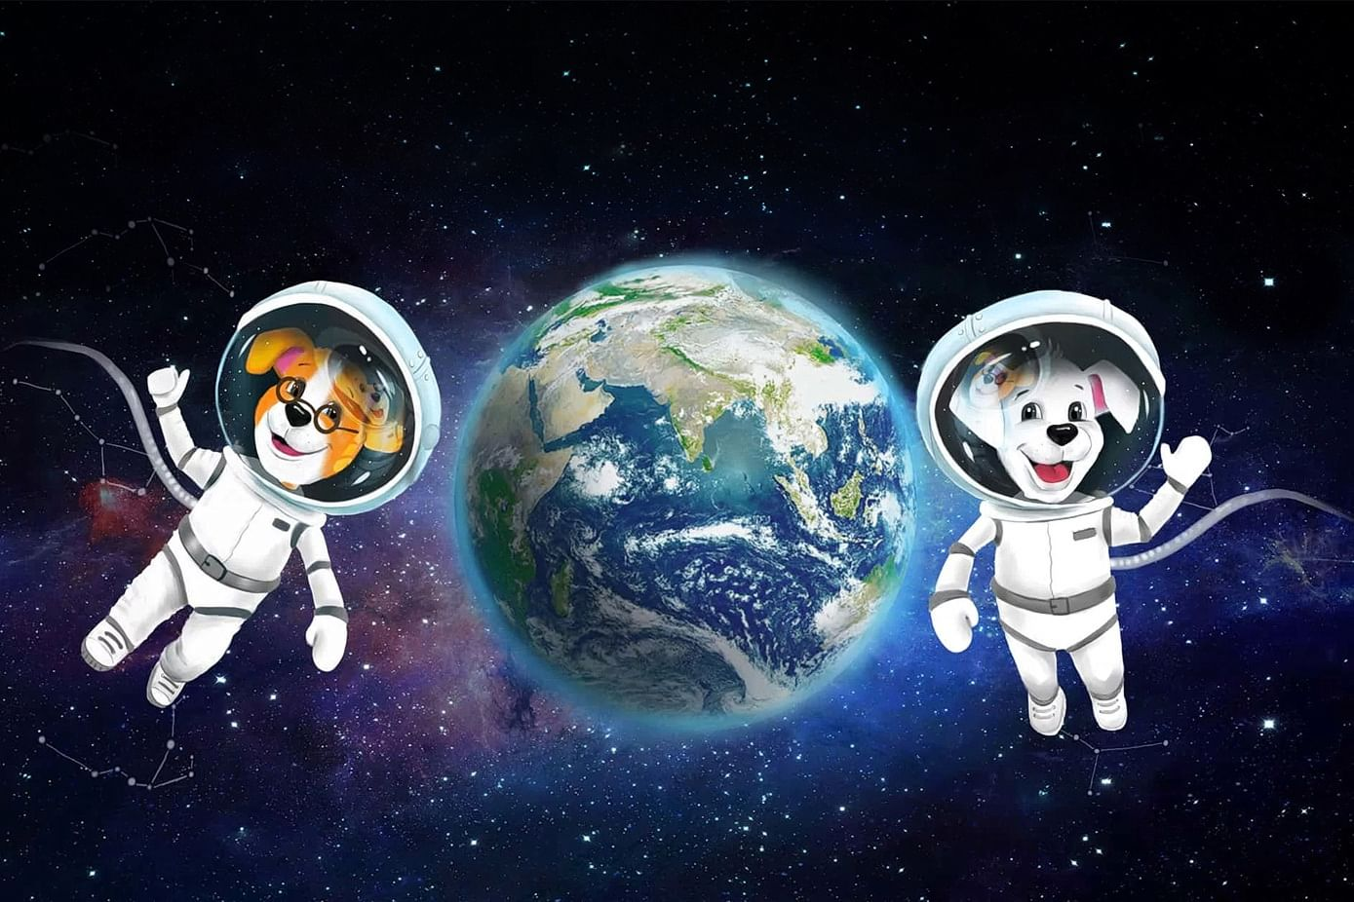
ЦЕЛЬ:
Расширять знания дошкольников о космосе

Slide 3
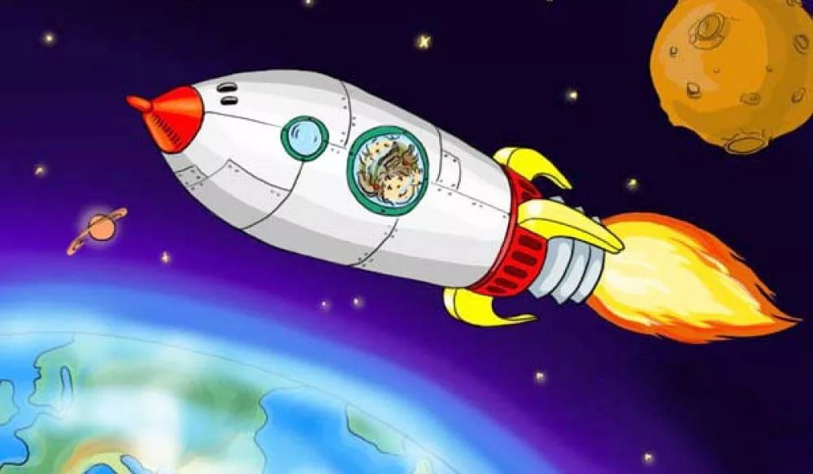
ЗАДАЧИ:
Вызвать познавательный интерес к окружающему миру.
Закрепить знания о том, что первым космонавтом Земли
был гражданин России Юрий Гагарин.
Воспитывать бережное отношение к тому, что есть на планете
Земля.

Slide 4
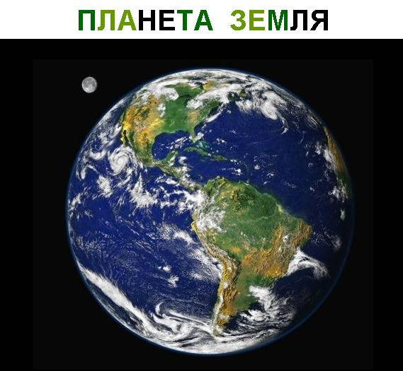
Мы живем на планете Земля. Земля – это наш дом. Земля напоминает форму шара.

Slide 5

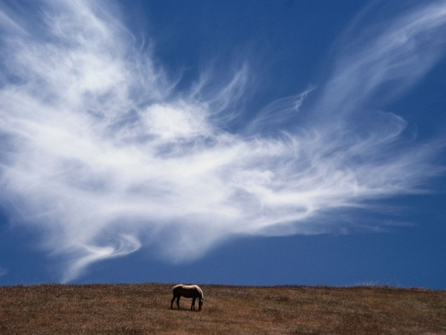
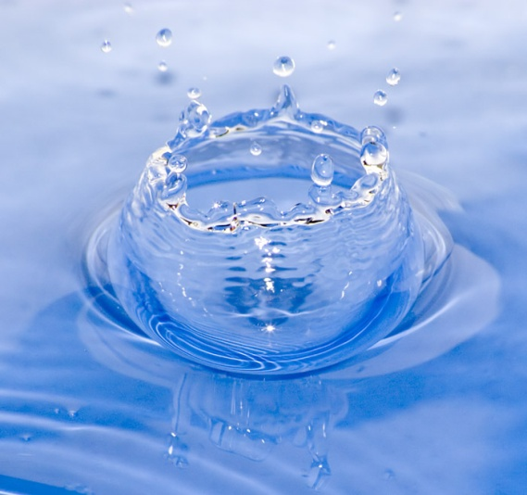
Земля единственная планета, на которой есть жизнь (солнце, воздух и вода).
Все нужней, как никогда
Солнце, воздух и вода.
Без воды дряхлеет тело
Солнце силу нам дает.
Ну, а воздух, где б ты не был,
Пищу мозгу подает.
Вот и тянет нас из дома
Той тропой, что нам знакома.
Перелески, лес, поля.
Живем, крутится земля!

Slide 6
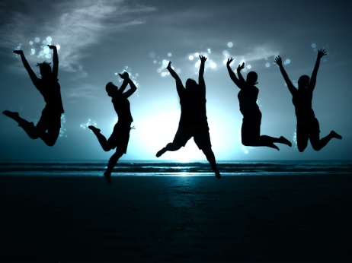
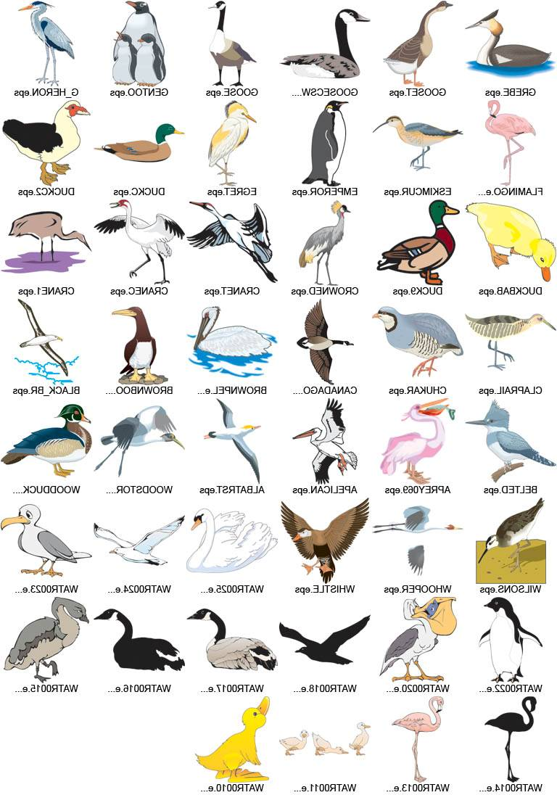
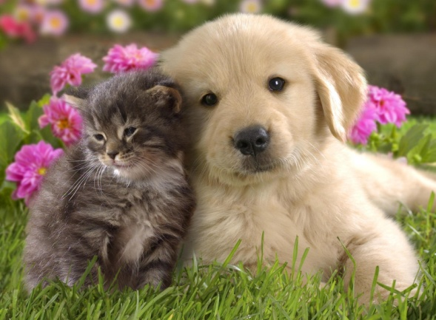
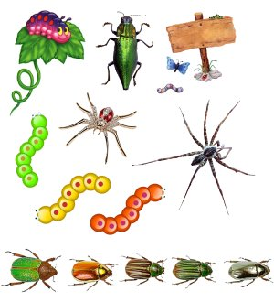
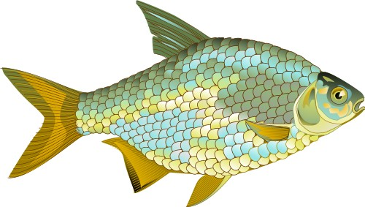
Поэтому на планете Земля живут: люди, животные, птицы, рыбы, насекомые.

Slide 7
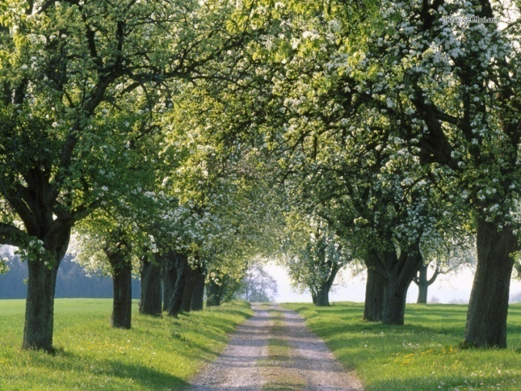
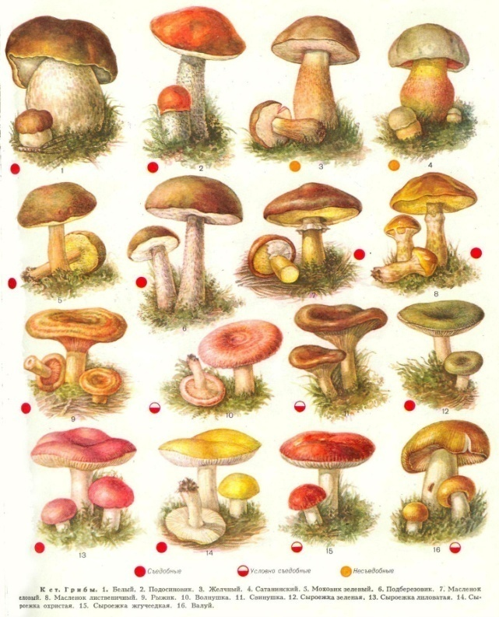
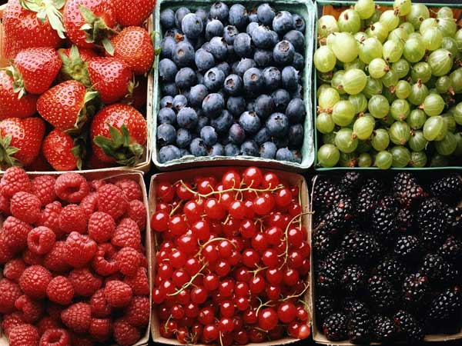
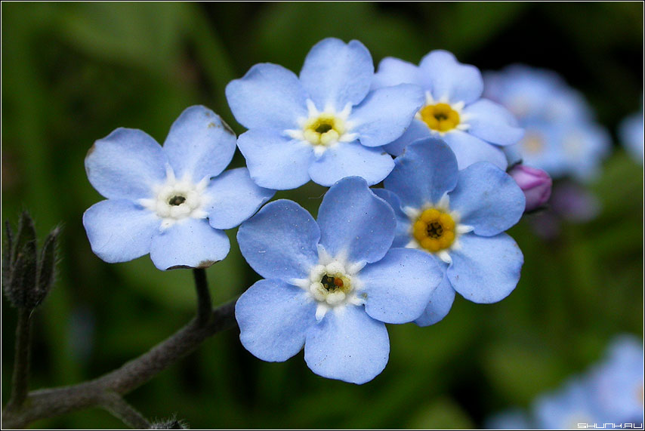
На планете Земля растут: деревья, цветы, ягоды, грибы, т.д.

Slide 8
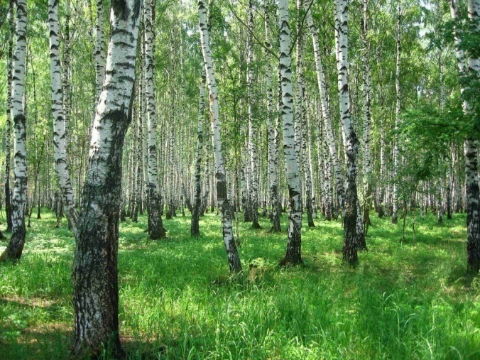
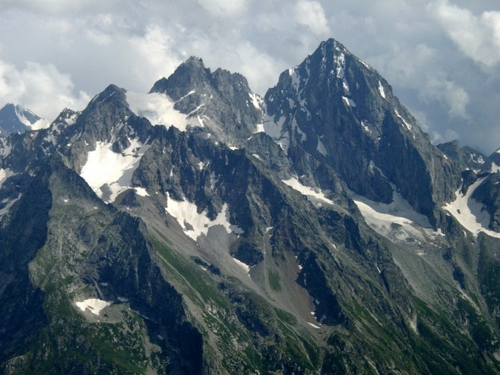
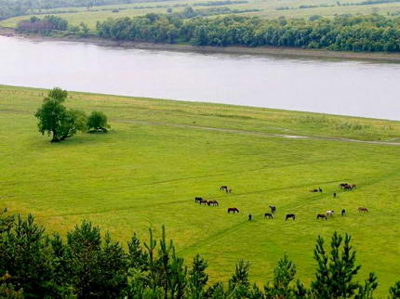
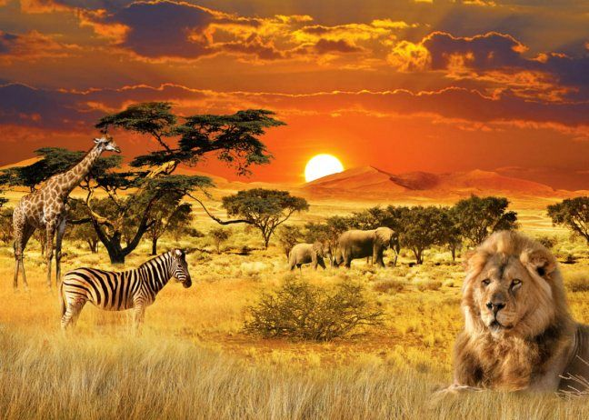
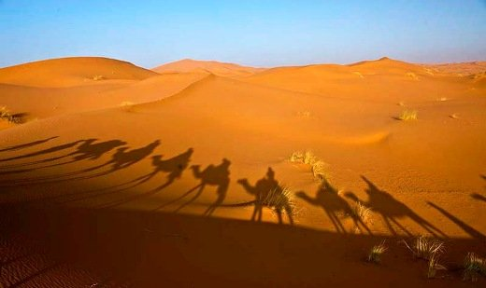
На планете Земля имеются обширные леса, травянистые равнины, высокие горы, жаркие пустыни.

Slide 9
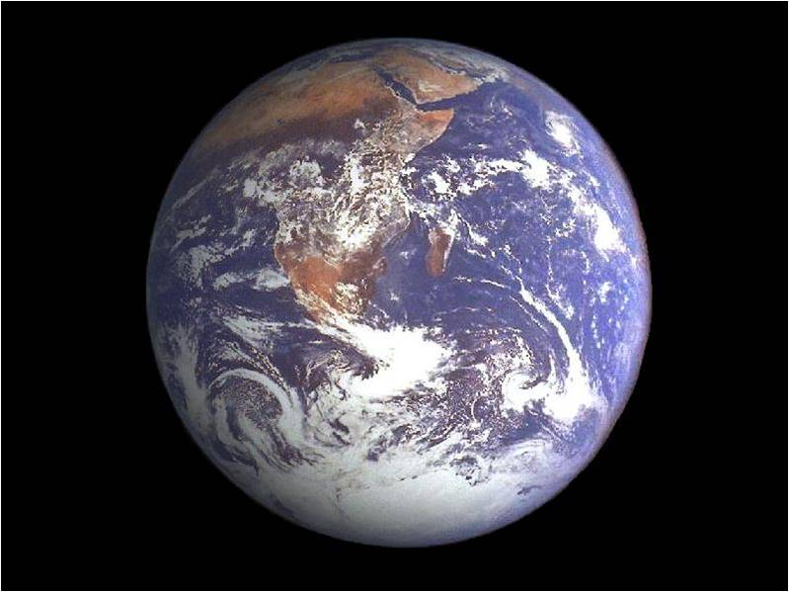
Планета Земля – лишь пылинка в огромном черном космосе.
Планета не стоит на месте - она вращается вокруг своей оси и одновременно осуществляет
движение вокруг Солнца.

Slide 10
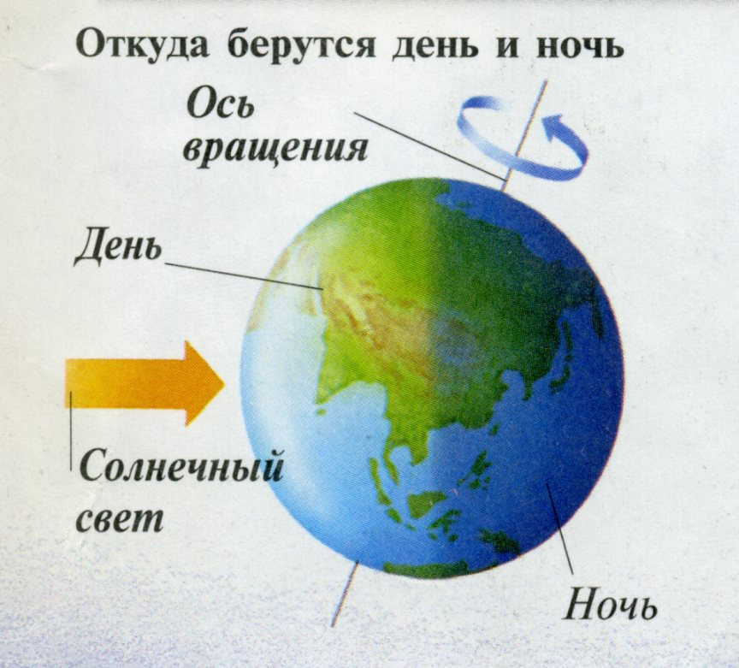
Благодаря вращению планеты вокруг своей оси – происходит смена
суток (утро, день, вечер, ночь).

Slide 11
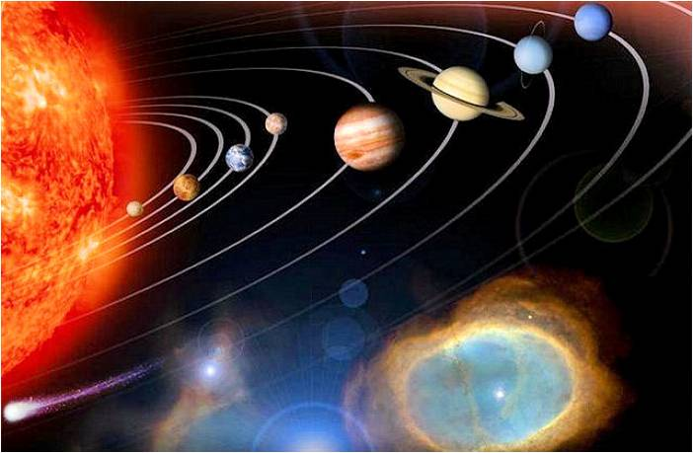
Во Вселенной планета Земля не одна (Солнце - это огромная огненная
звезда и 9 планет: Меркурий, Венера, Земля, Марс, Юпитер, Сатурн, Уран, Нептун, Плутон).

Slide 12
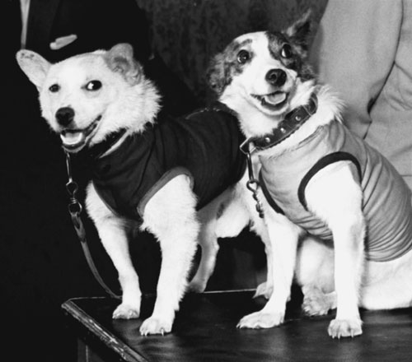
Для того чтобы исследовать космос - первыми отправили в полет собак: Белку и Стрелку. После полета они благополучно вернулись на Землю.

Slide 13
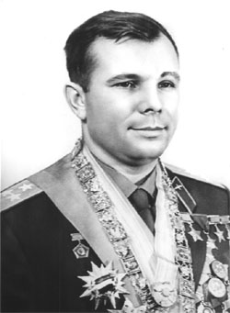
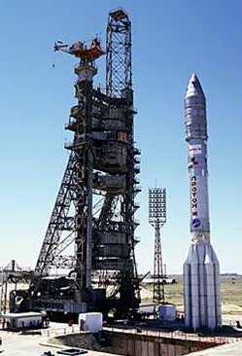

Юрий Алексеевич Гагарин
Он был первым космонавтом, который 12 апреля 1961 года
совершил полет вокруг Земли на космическом корабле «Восток» (ракете ).

Slide 14
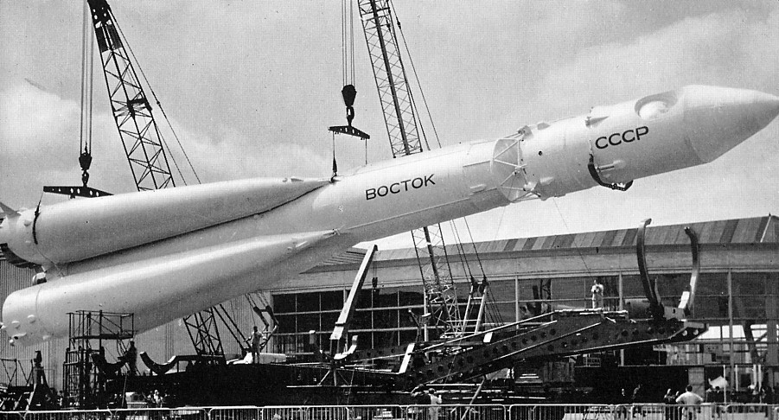
Первая космическая ракета «Восток»

Slide 15
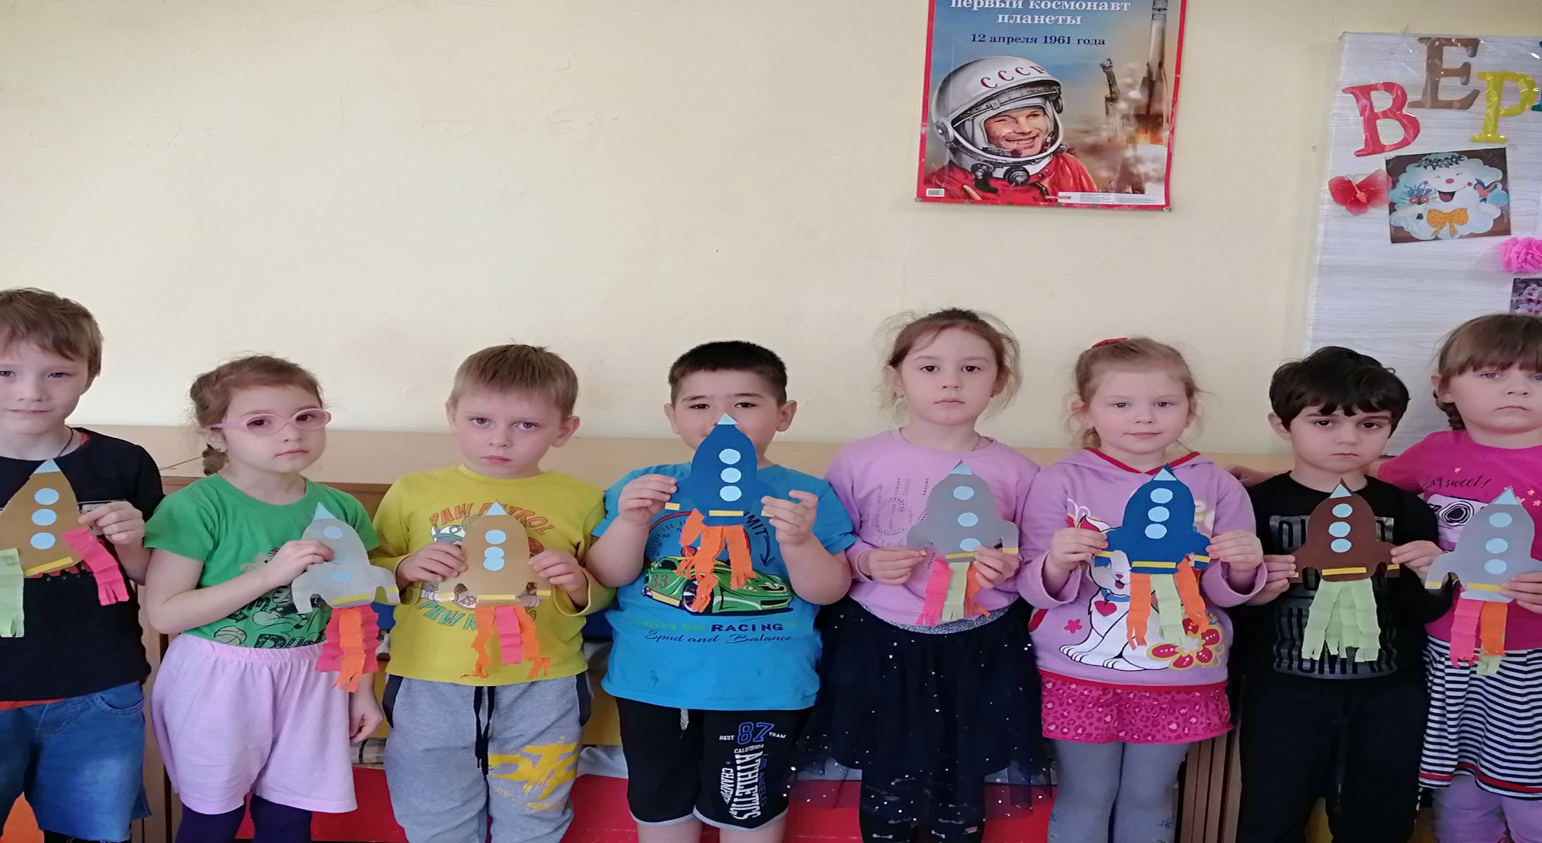
Если только захочу,
на ракете полечу…

Slide 16
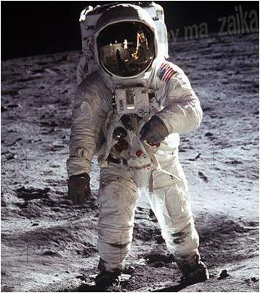
Космонавт на Луне.
Для работы в космосе
необходимо иметь специальный
костюм (скафандр, комбинезон,
обувь, т.д.) Одежда должна быть
удобной и практичной, со
специальным оборудованием
(рацией, с системой
жизнеобеспечения, т.д.)

Slide 17
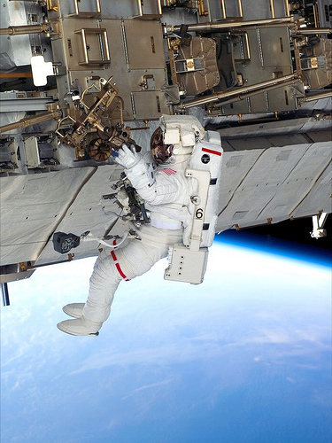
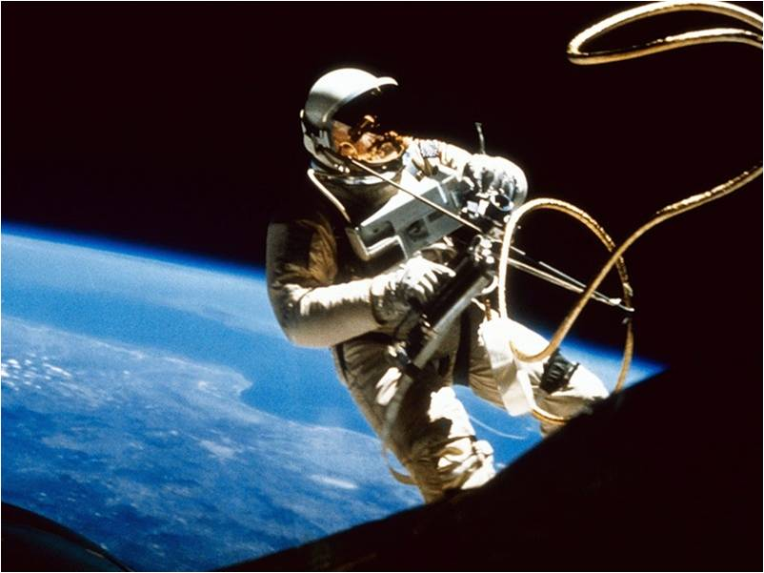
Вот так работают космонавты в открытом космосе (изучают планету, берут пробы грунта, пыли; фотографируют, т.д.).

Slide 18
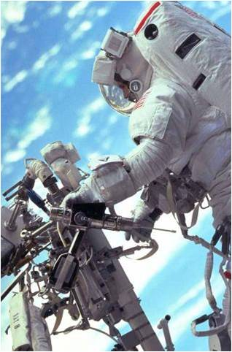
Космонавты должны уметь работать на специальных установках. Работа космонавтов трудная, ответственная и опасная. В космосе космонавты проводят эксперименты: выращивают грибы, пшеницу; Ими был приобретен опыт по выращиванию цыплят в инкубаторе.

Slide 19
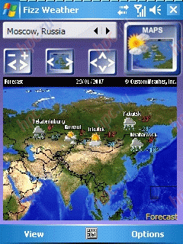
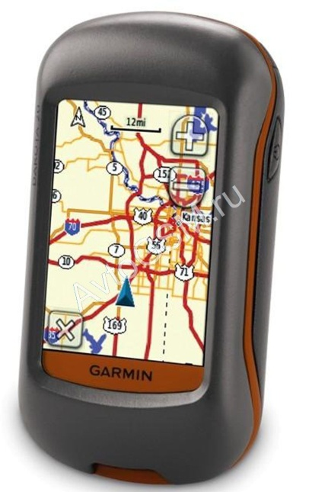
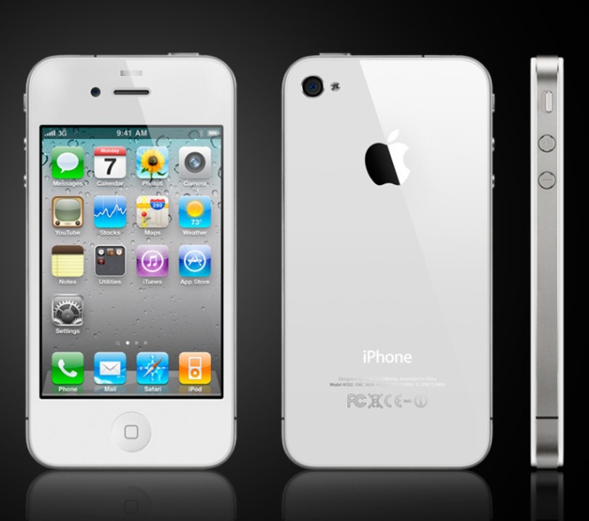
Освоение космоса космонавтами - дает возможность людям на Земле:
3. Использовать навигаторы, для того, чтобы можно легко ориентироваться на дорогах, т.д.
1. Знать о состоянии погоды
( на длительный период времени).
2. Пользоваться сотовой связью.

Slide 20
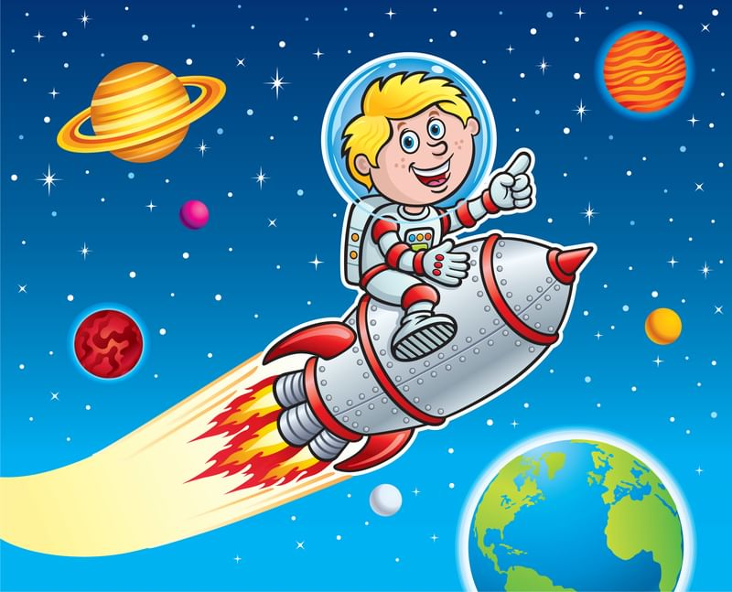
СПАСИБО ЗА ВНИМАНИЕ!

